Slide 1
KMC en 13 valores de g y la grilla 64×64 de g = −4
Lo pedido en la reunión del 5/10: imagen en crudo, control en las zonas críticas, g = −8 a 4 con KMC, y elegir vs. azar · Santiago Afonso

Slide 2
Lo que quedó de la reunión del 5/10
estado de cada pedido
pedido | qué se hizo | estado
Grilla 64×64 de g = −4 con KMC, en crudo | 3392 puntos (log ℓ ≥ −3), 1 corrida por punto, en 4 nodos de Serafín | corriendo: 122 terminados
Más puntos de control, donde más importa | 32 por g (eran 10): 24 sobre la zona crítica + 8 al azar | listo; se corre al cerrar cada g
g = −8 a 4, de a 1, con KMC | 13 loops con el mismo procedimiento (96 puntos por g) | corriendo
¿Sirve elegir los puntos? | procedimiento vs. 96 puntos al azar, misma reconstrucción | hecho (en el continuo)
Notes:
Los cuatro pedidos de la reunión del 5/10 y en qué están. Todo el KMC corre en Serafín (4 nodos de 64
núcleos reservados por 48 h); los loops que deciden dónde medir corren en Mendieta y mandan las tandas solos.

Slide 3
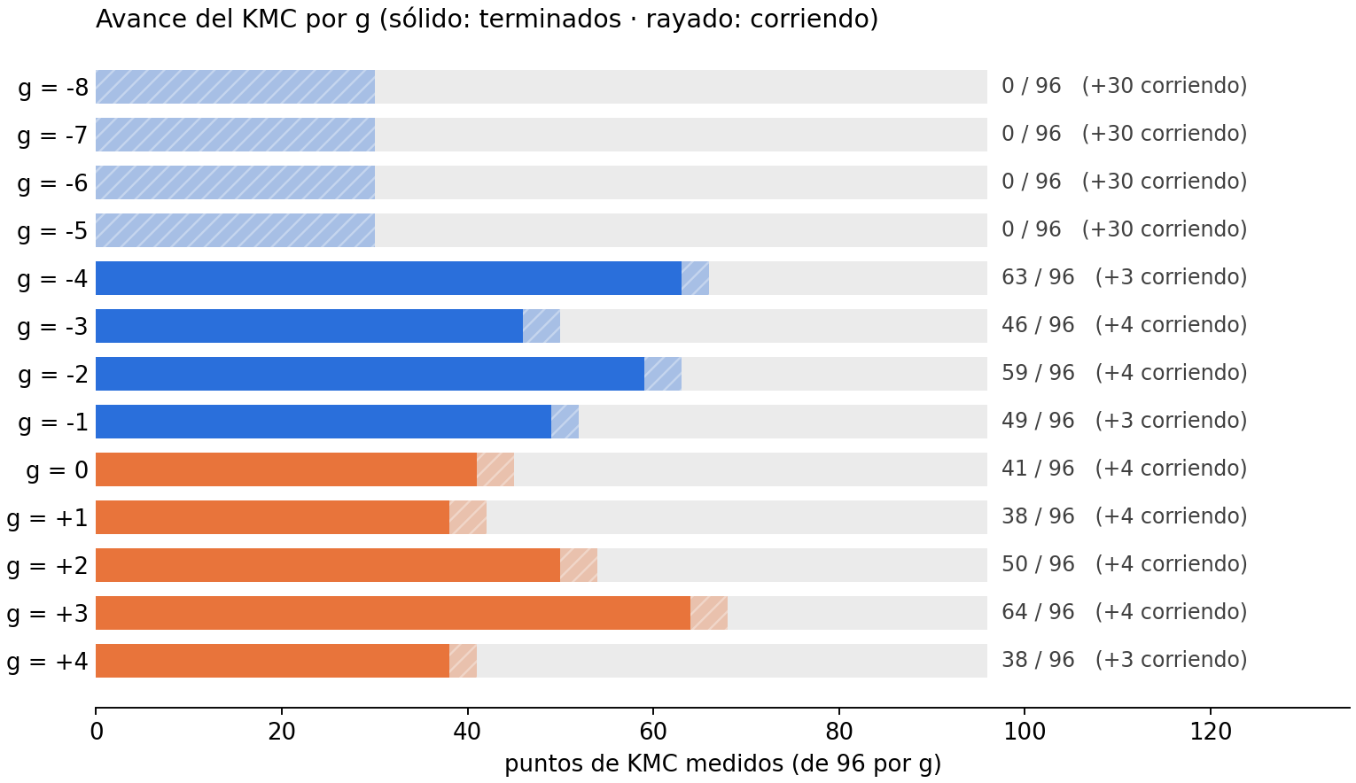
g = −8 a 4 con KMC: avance
96 puntos por g, mismo procedimiento que g = −4 y g = +3
Cómo corre
Un loop por g: grilla de 30 → bisección sobre el borde → relleno.
Cada tanda es un paso dentro de un nodo de Serafín; al terminar, el loop elige la siguiente.
g = −5 a −8 arrancaron el 5/10 con su grilla de 30.
Al llegar a 96 se corren los 32 de control.
Notes:
Puntos de KMC terminados por g (sin contar los pseudo-puntos que salen de corridas cortadas por tiempo).
Los negativos más avanzados: g = −4 y g = −2. Los nuevos g = −5 a −8 están en su primera tanda (30 puntos
de la grilla). Las tandas de bisección son chicas (3-4 puntos) porque cada una depende de la anterior.

Slide 4
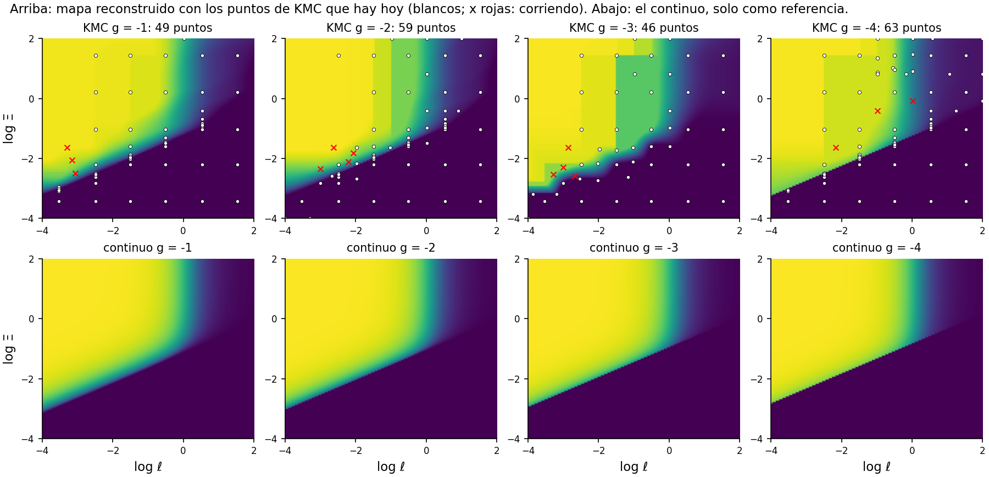
g negativos con KMC: g = −1 a −4
arriba el mapa con los puntos de KMC de hoy (x roja: corriendo) · abajo el continuo, solo de referencia
Notes:
Reconstrucción con lo que hay hoy (mismo método: borde + cero abajo + TPS + monotonía, sin DIP todavía).
Todavía en curso: las zonas con escalones (g = −3) son donde faltan puntos, y es justamente donde el loop
está mandando la bisección. En los cuatro el borde del KMC tiene la misma inclinación que el del continuo.

Slide 5
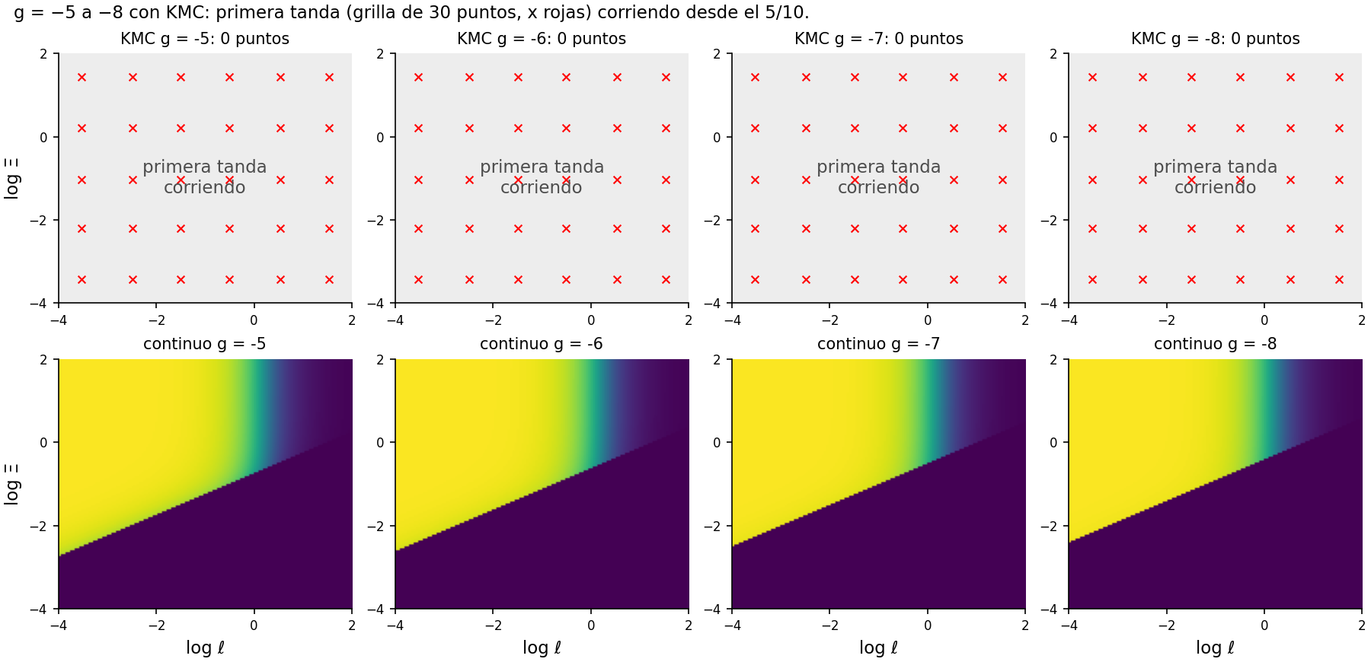
g = −5 a −8 con KMC: primera tanda
la grilla de 30 puntos (x rojas) corre desde el 5/10 · abajo el continuo de cada g
Notes:
Los g más negativos son los que pidieron agregar. Se verificó que el KMC acepta g = −8 (parametros.dat).
Primero la grilla de 30 (5 filas × 6 columnas); después el loop sigue solo con la bisección.

Slide 6
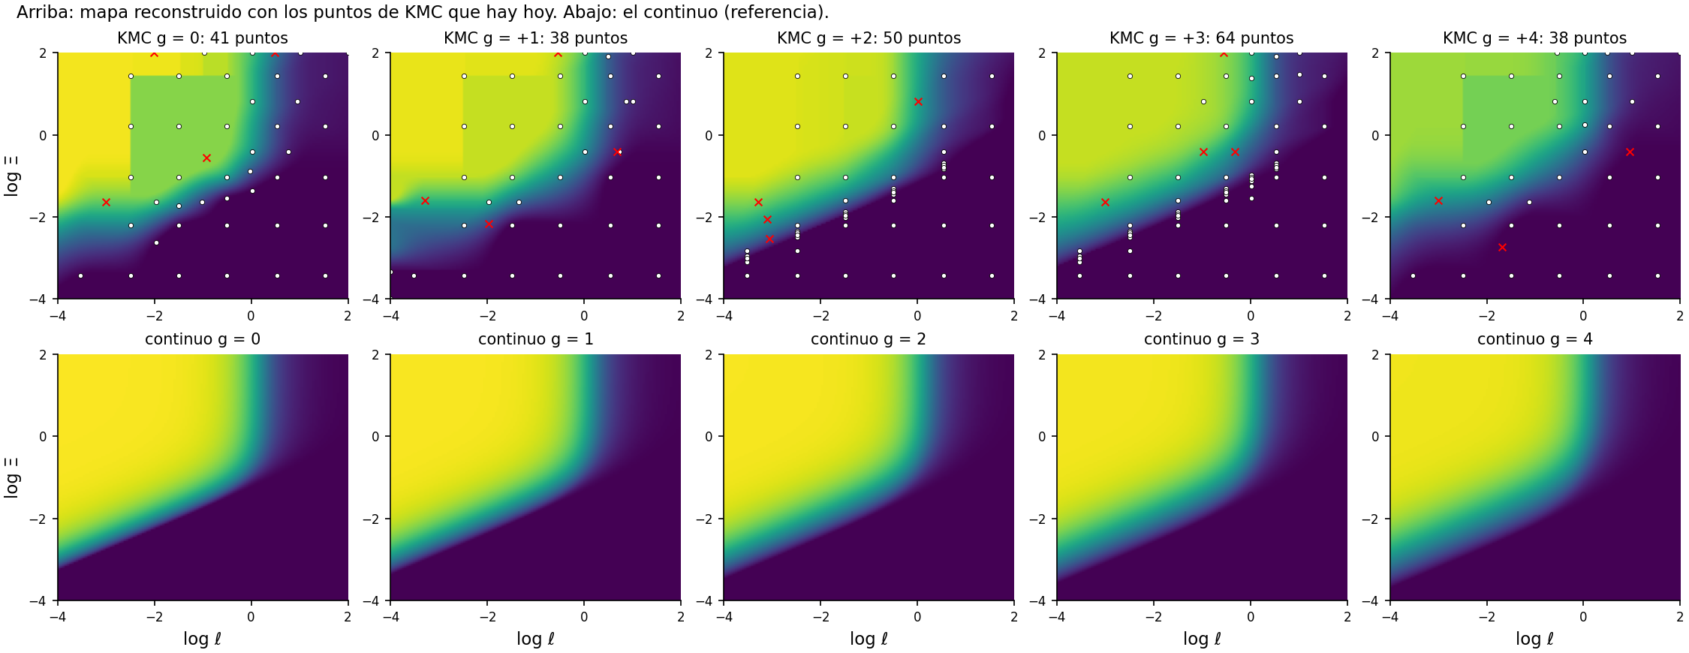
g = 0 a 4 con KMC
arriba el mapa con los puntos de KMC de hoy · abajo el continuo (referencia)
Notes:
Mismo procedimiento; g = +3 es el más avanzado de los positivos.

Slide 7
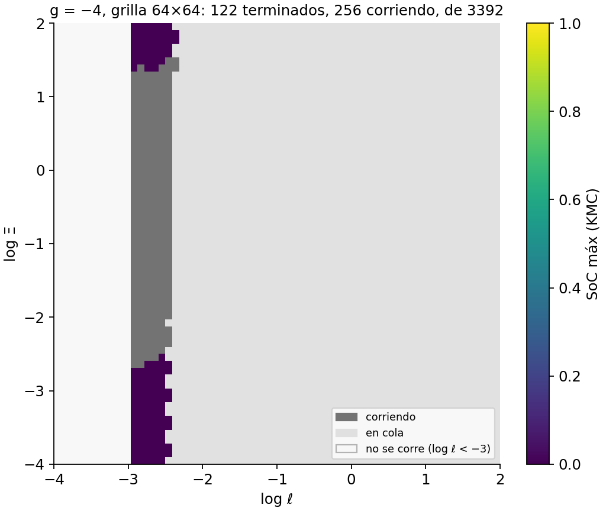
Grilla 64×64 de g = −4 con KMC, en crudo
todos los puntos de la grilla, sin planificador ni reconstrucción · en curso
Cómo se corre
64 × 64 = 4096 puntos; las columnas con log ℓ < −3 no se corren (una corrida tarda días): quedan 3392.
Se empieza por lo lento (ℓ chico): lo que se ve son las primeras columnas.
Terminados: 122 · corriendo: 256.
Para qué: ver el mapa sin interpolar y tener una imagen completa de KMC para medir las reconstrucciones de 96 puntos.
Notes:
Pedido de la reunión: correr una imagen entera de g = −4 a 64 × 64 (no 128) para ver el diagrama en crudo.
3392 corridas, 1 réplica por punto, repartidas en 4 nodos de Serafín con prioridad baja para no frenar los
loops. Arriba a la izquierda ya aparece la franja de log Ξ ≥ 1.4 con SoC ≈ 0 (la anomalía de Ξ alto que
consultamos); abajo del borde da 0 como en el continuo.
Cuando termine: mapa crudo, continuo, diferencia; y el error de la reconstrucción de 96 puntos contra esta
imagen (la primera medida de error contra KMC completo, no contra el continuo).

Slide 8
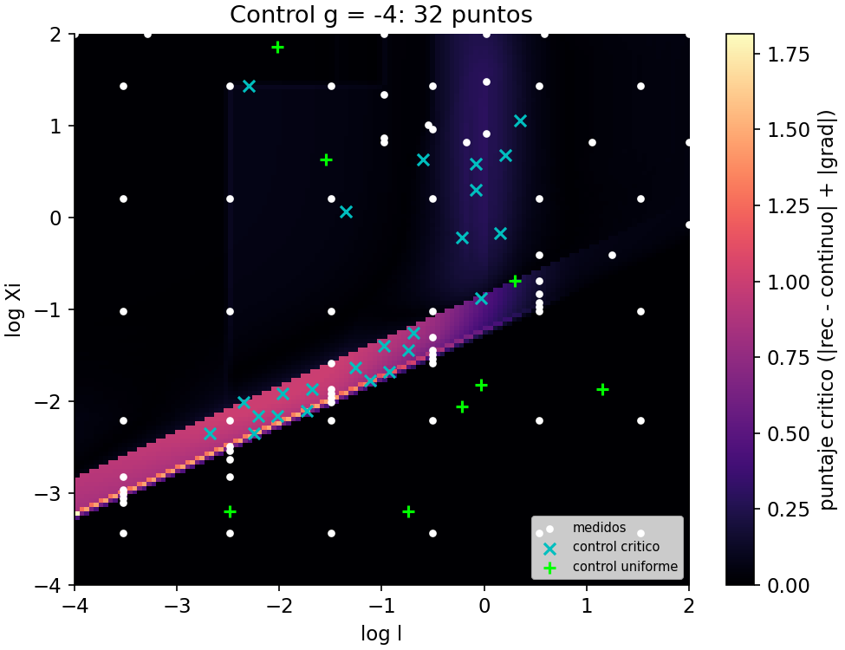
Control nuevo: 32 puntos, centrados donde más importa
ejemplo con los puntos de hoy de g = −4 · se corren con KMC y se comparan con el mapa
Cómo se eligen
Puntaje crítico = cuánto difiere la reconstrucción del continuo + cuánto cambia el mapa (gradiente).
24 puntos (x) sorteados con peso en ese puntaje: cubren todo el frente, no solo el máximo.
8 puntos (+) al azar en todo el mapa.
El error se informa por separado: en la zona crítica y al azar.
Notes:
Pedido: más de 10 puntos de control, y en los lugares más sensibles o que más difieren del continuo.
Ahora son 32 por g: 75 % sorteados con peso (puntaje)^2, a 4 píxeles como mínimo de los medidos y entre sí;
el resto al azar. log ℓ ≥ −2.7 para que terminen. Con 10 al azar en g = −4 el RMS era 0.027; con este
esquema el error en la zona crítica va a ser mayor, que es lo honesto.

Slide 9
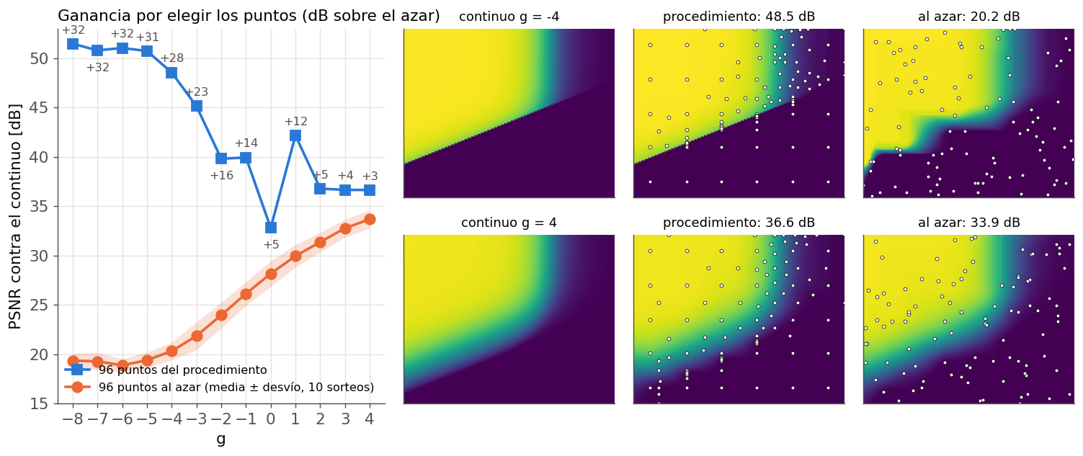
¿Sirve elegir los puntos? Procedimiento vs. el mismo número al azar
medido en el continuo, el único lugar con imagen completa · 96 puntos, ruido tipo KMC, misma reconstrucción
Con g < 0 elegir suma 14 a 32 dB; con g ≥ 2, 3 a 5 dB. Con KMC se repite en g = −4 cuando esté la grilla 64×64.
Notes:
El método se mide contra el continuo porque ahí está la imagen completa. 10 sorteos al azar por g.
Al azar con TPS común da lo mismo (±0.4 dB): la ganancia viene de dónde caen los puntos, no de la
reconstrucción. Con g negativo el frente es abrupto y al azar casi nadie cae cerca: el azar queda en ~19-20 dB
desde g = −4 para abajo, el procedimiento en ~51.
Con KMC: con la grilla 64×64 de g = −4 se puede hacer lo mismo sorteando 96 puntos de la grilla.

Slide 10
Cómo sigue
Nodos: los 4 de Serafín vencen el 7/10; ya están pedidos los 4 de relevo y los loops y la grilla pasan solos.
Cada g al llegar a 96: mapa final (con DIP) y control de 32 puntos.
Grilla 64×64: mapa crudo, diferencia con el continuo y error de la reconstrucción de 96 puntos contra KMC completo.
Para la reunión: los 13 mapas de KMC lado a lado y cómo cambia el borde con g.
Notes:
Próximos pasos.

